Slide 1
LAVADO DE MANOS 2025
EVIDENCIAS
AGENCIA RIOHACHA

Slide 2
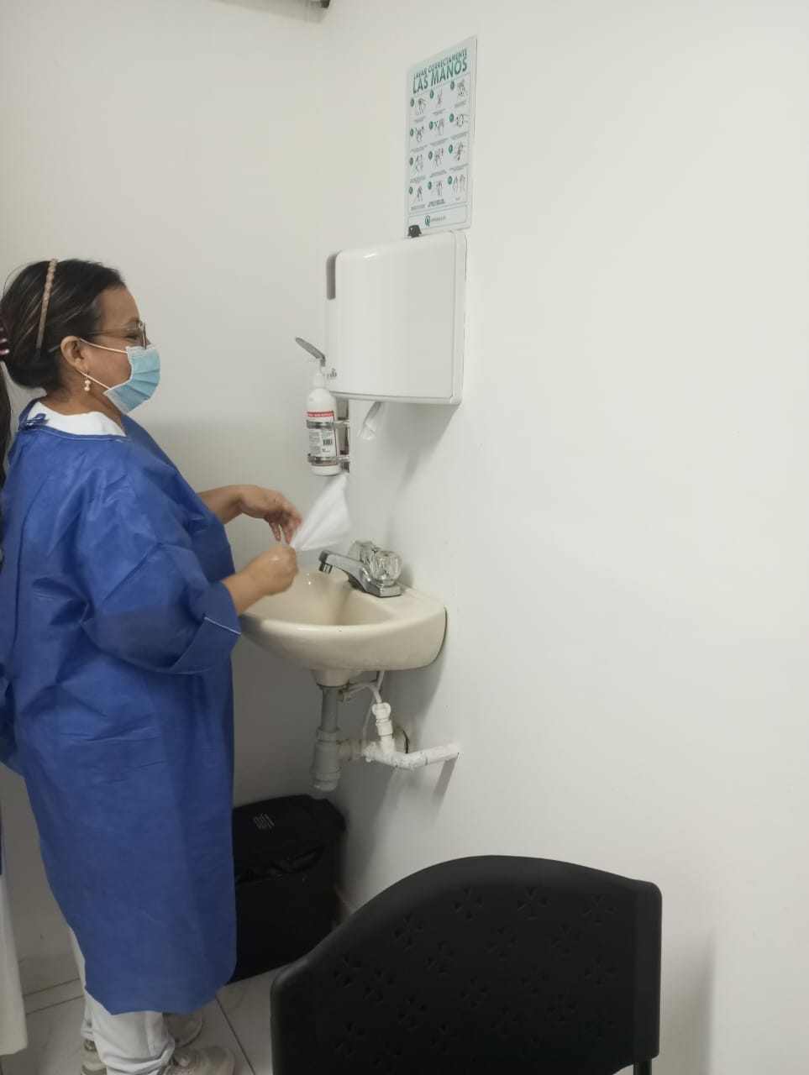
EVIDENCIAS ENERO 2025

Slide 3
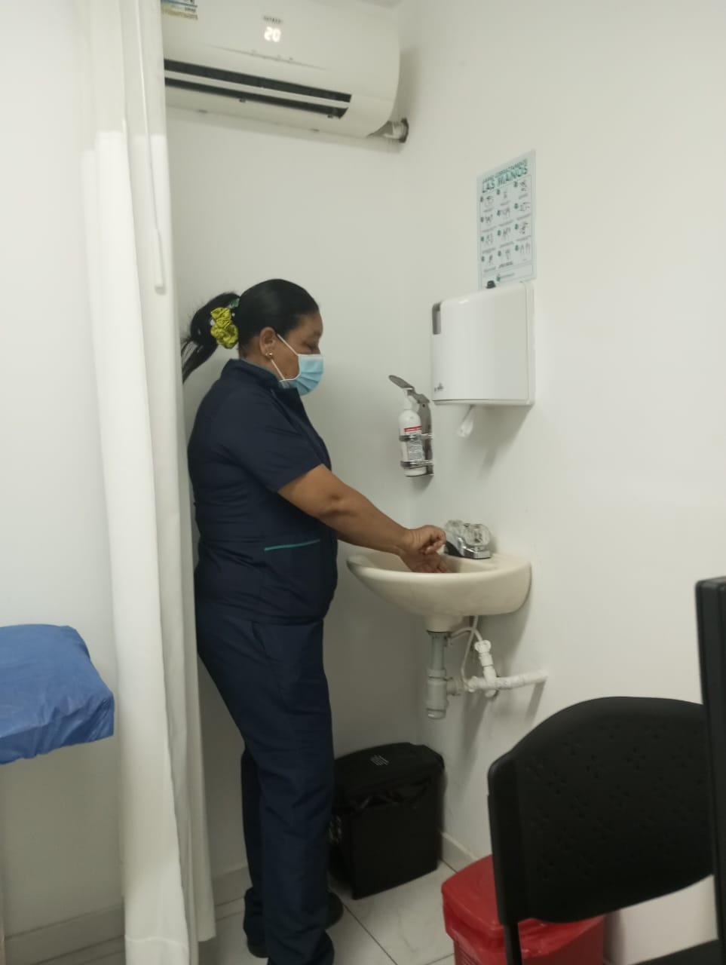
EVIDENCIAS FEBRERO 2025

Slide 4
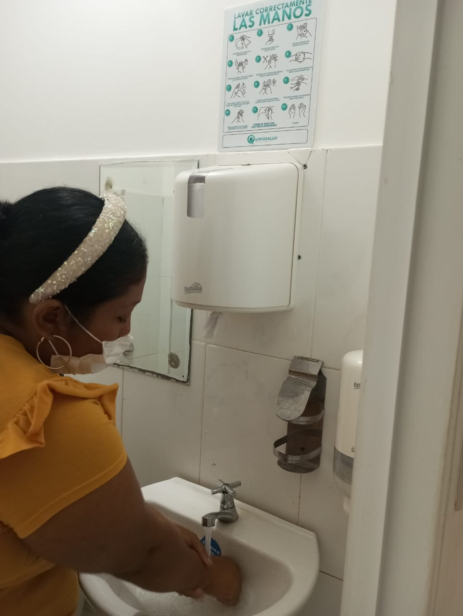
EVIDENCIAS MARZO 2025

Slide 5
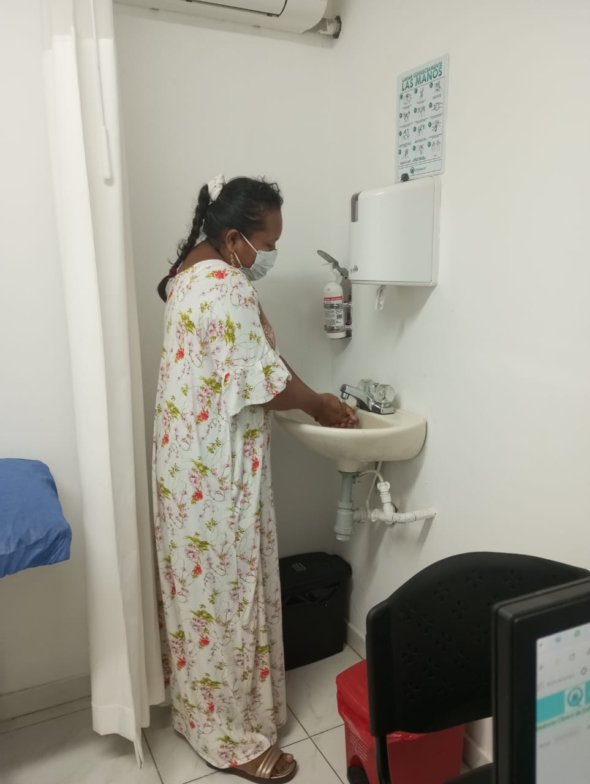
EVIDENCIAS ABRIL 2025

Slide 6
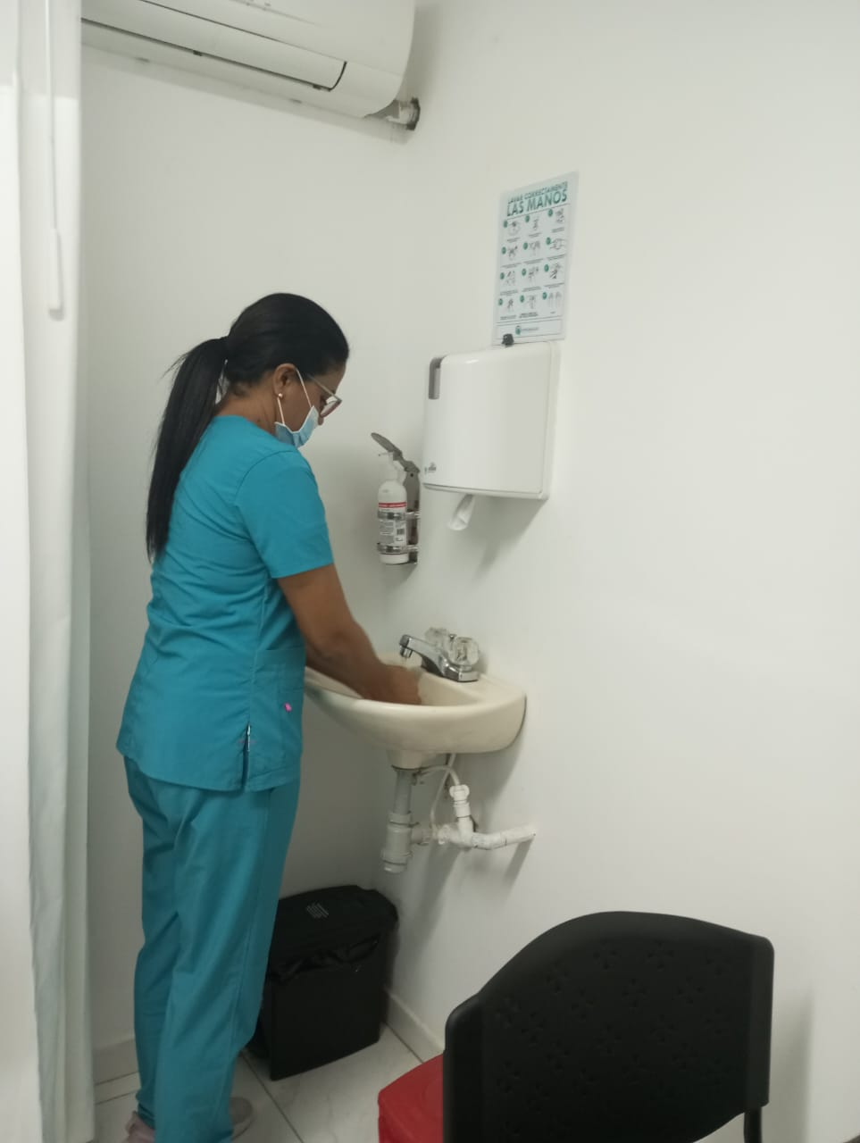
EVIDENCIAS MAYO 2025

Slide 7
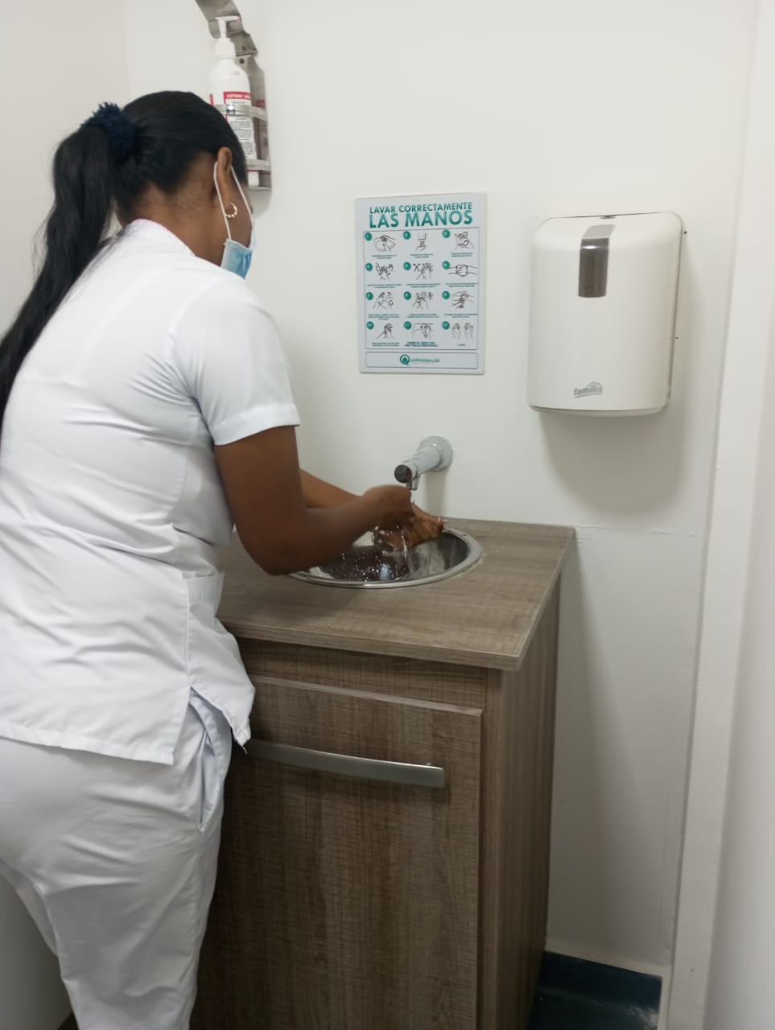
EVIDENCIAS JUNIO 2025

Slide 8
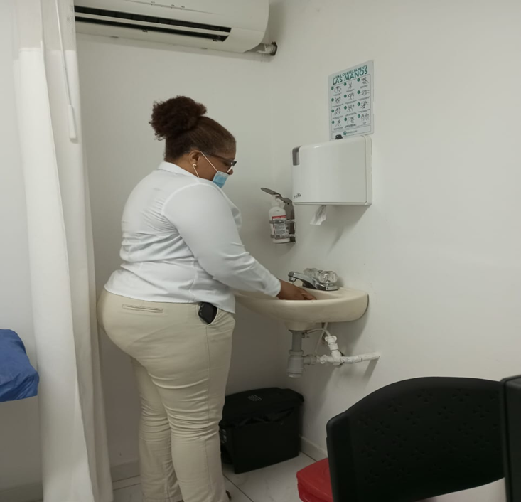
EVIDENCIAS JULIO 2025

